Slide 1




好学致知立志成人
汇报人：XXX 时间：x月x日
立志
成人
Notes:
本PPT模板部分元素使用了幻灯片母版制作。如果需要修改，点击-视图-幻灯片母版-修改；完成后关闭编辑母版即可。

Slide 2

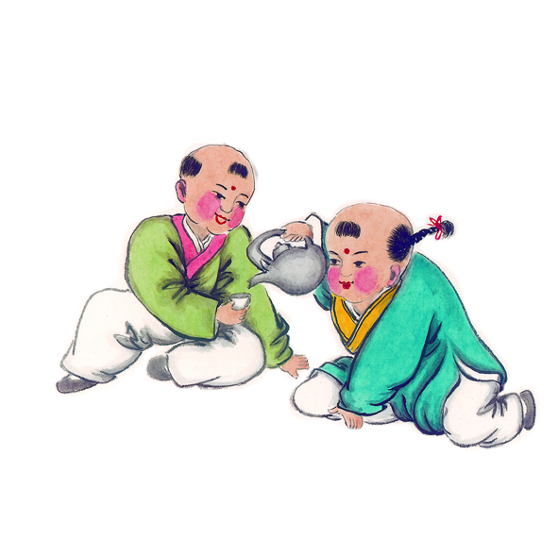
立志明德

Slide 3
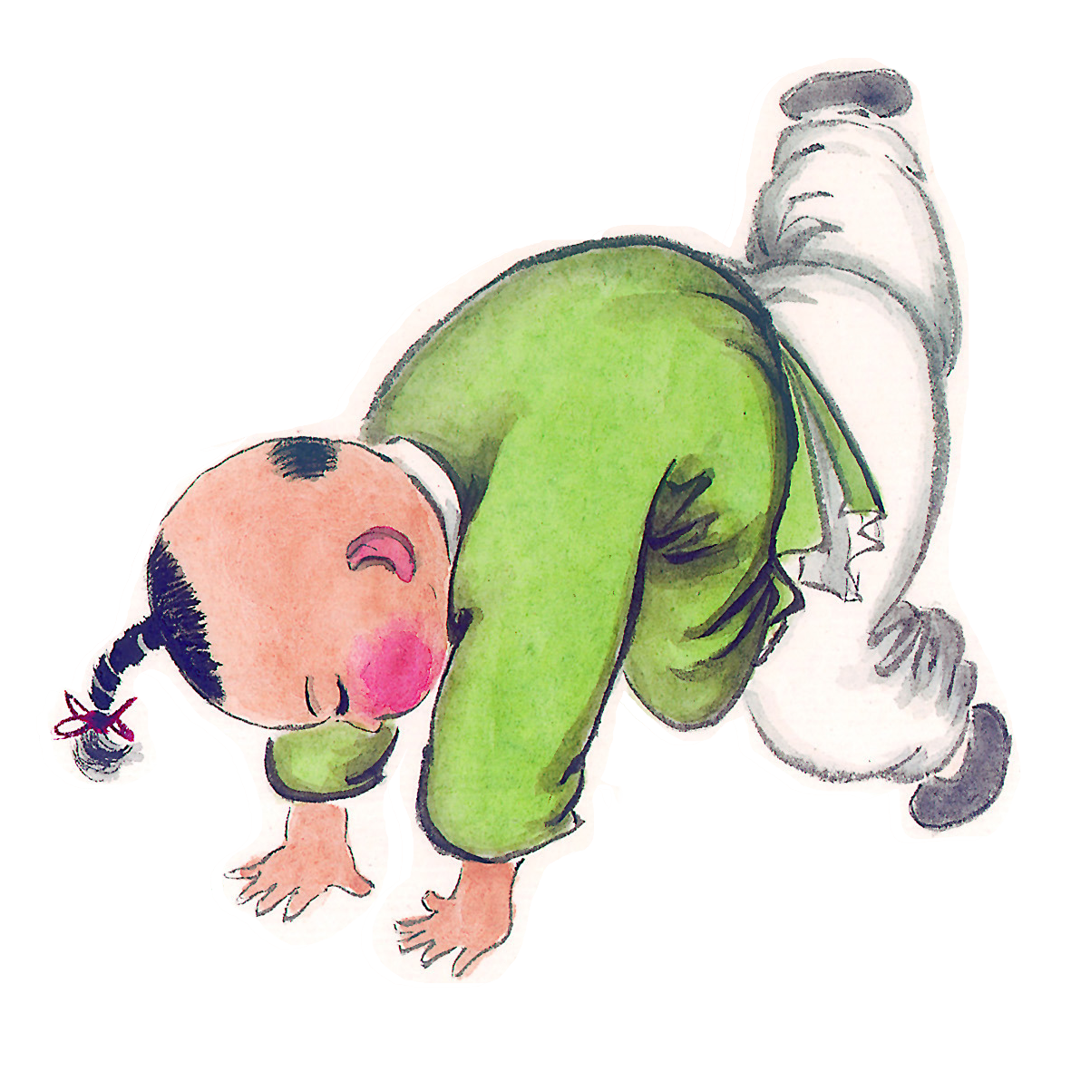
壹
体知听
目录
贰
体知读
叁
体知写
肆
体知讲
立志
成人
伍
体知辨
陆
体知行

Slide 4
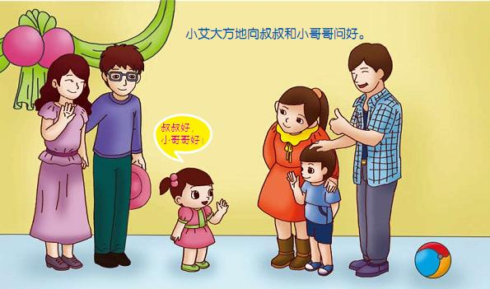
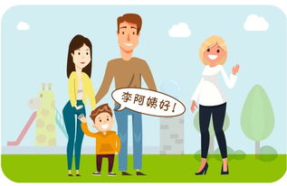
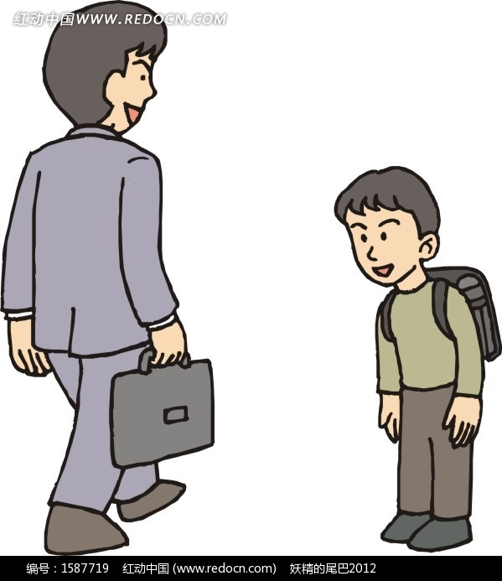

Slide 5
体知听
壹

Slide 6
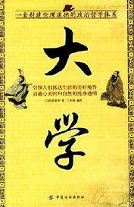
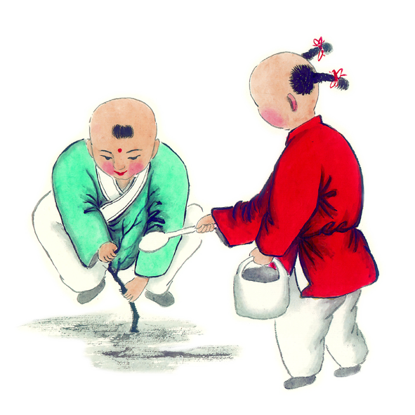
zì tiān zǐ yǐ zhì yú shù rén
自 天 子 以 至 于 庶 人，
yī shì jiē yǐ xiū shēn wéi běn
壹 是 皆 以 修 身 为 本。
—《大学》经一章（修身）

Slide 7
体知读
贰

Slide 8
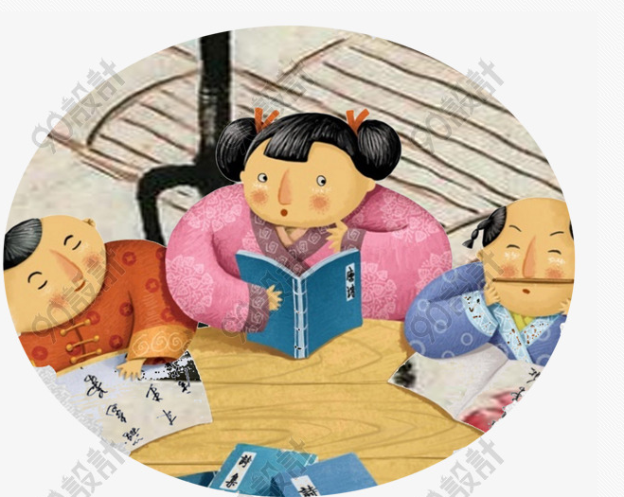
zì tiān zǐ yǐ zhì yú shù rén
自 天 子 以 至 于 庶 人，
yī shì jiē yǐ xiū shēn wéi běn
壹 是 皆 以 修 身 为 本。
—《大学》经一章（修身）
zì tiān zǐ yǐ zhì yú shù rén
自 天 子 以 至 于 庶 人，
yī shì jiē yǐ xiū shēn wéi běn
壹 是 皆 以 修 身 为 本。
—《大学》经一章（修身）

Slide 9
体知写
叁

Slide 10
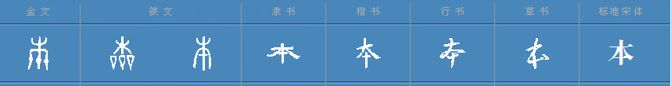
本，木下曰本。从木，一在其下。我们看到“本”金文的写法就像是一棵大树他的根系都深深的扎在土地里，上面的部分就像是树的枝丫，放到现在的生活中就是事物的发展都是从根部开始，也就是从他的本源开始。
衣，既是声旁也是形旁，表示服装。初，甲骨文（大，人）（衣，穿着），表示原始人类穿上衣服。有的甲骨文以“人”代“大”。有的甲骨文将包围结构调整左右结构。造字本义：动词，原始人制衣穿衣，遮羞保暖，开启人类文明。金文承续甲骨文字形。篆文误将金文字形中的“人”写成“刀”。隶化后，楷书将“衣”写成。古人称天地初开、人类诞生之际为“元”；称原始时代人们用兽皮遮羞保暖为“初”；称代表家族繁衍渊源的太母为“始”。
本字的演变

Slide 11
体知讲
肆

Slide 12
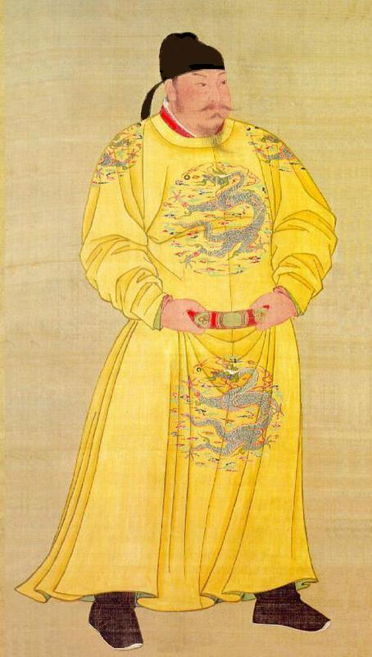
唐太宗严于律己
唐太宗继位后，仅用了短短两三年的时间，就实现了天下大治，之所以能成就如此功业，最重要的原因莫过于唐太宗严于修身。他曾说：“以铜为鉴，可以正衣冠；以史为鉴，可以知兴替；以人为鉴，可以明得失。”从隋朝灭亡中照见闭目塞听、好大喜功、劳民伤财、骄奢淫逸的恶果后，李世民非常注重修身，他严于律己、以上率下，开始践行以民为本、从谏如流、珍惜民力、清心寡欲的治国观。
有一次，李世民驾幸洛阳宫，中途抵达寿安县（今宜阳县）的显仁宫时，对官府的供备不满，便下令责罚了许多官员。
谏臣魏征认为不太妥当，就对他说：“陛下，洛阳以前是您的大本营，想必您非常希望老百姓生活安定，所以要加恩于故老居民。但今日驾幸此地，老百姓还没有得到恩惠，就先因为供应物品不够精良受到您的责罚。陛下是不是因不思满足、志在奢靡而违背了到洛阳的本心呢，这哪里是老百姓希望的事情呢？”
唐太宗一听，幡然醒悟，决心悔改，他对身边人说：“朕从前经过此地，也不过买饭而食，租舍而住，现在官府供应如此，竟然还嫌不足，实在是太不应该了。”当即，便撤销了责罚的命令，此举也受到了洛阳官民的称赞和拥护。

Slide 13
体知辨
伍

Slide 14
同学们，身为天子的李世民严于律己、克己为民，以为臣民修身做表率示范，那提倡“从国君到百姓皆须修身”重要吗？修身在生活中还体现在哪些方面呢？

Slide 15
体知行
陆

Slide 16
同学们，修身应当是每个人孜孜不倦的事情，请和父母讨论日常修身的方法，从早睡早起、清洁身体、勤奋学习、待人友善等生活中的点滴小事做起，制定修身计划，将修身践行下去。

Slide 17
谢谢观赏
汇报人：XXX 时间：x月x日
立志
成人
Notes:
本PPT模板部分元素使用了幻灯片母版制作。如果需要修改，点击-视图-幻灯片母版-修改；完成后关闭编辑母版即可。

